Slide 1
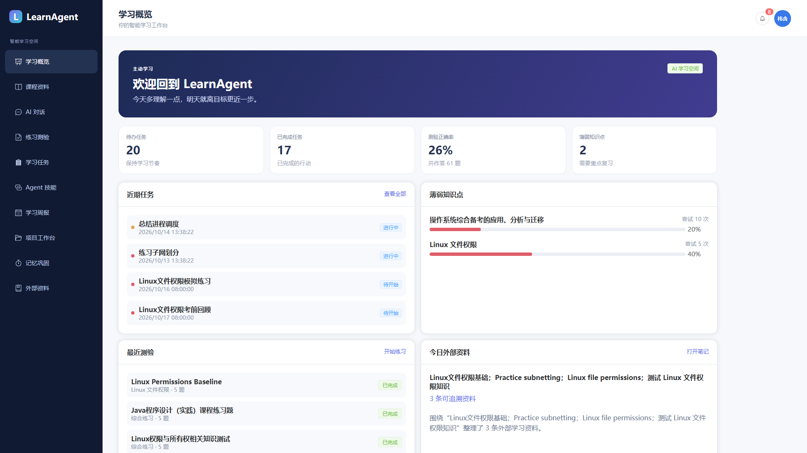
JAVA 课程项目答辩
LearnAgent
面向课程学习闭环的智能学习 Agent
课程资料、主动测评、长期记忆与项目实践统一在一个本地系统中
项目背景与关键技术 · 第一版
Notes:
开场：我们开发的是 LearnAgent，一个以 Java 为业务核心的本地智能学习系统。
模板参考：Presenton General，Apache 2.0。https://github.com/presenton/presenton
当前系统依据：D:/LearnAgent/README.md
【逐字演讲稿】
各位老师好，我们小组的课程项目是 LearnAgent。它是一个以 Java 为业务核心、面向课程学习全过程的智能学习系统。我们希望解决的，不只是让 AI 回答一个问题，而是把课程资料、学习任务、自适应测验、长期记忆和项目实践连接起来，让系统能够持续记录学生真正学过什么、哪里薄弱、接下来应该做什么。接下来我先介绍项目背景和意义，再重点说明我们采用的关键技术。
【建议时长】约35秒
【演示提示】面向评委站定，标题出现后停顿一秒，再开始发言。

Slide 2
学习过程被多个工具切断
02
资料、问答、测验和复习分别存在，学习状态难以连续积累
01
02
03
04
课程资料
×
AI 问答
×
练习测验
×
复习计划
PDF 与课堂笔记分散，检索成本高
通常只解决当下问题，缺少课程上下文
错题留在一次结果中，难以持续训练
依靠人工安排，容易忽略遗忘规律
结果
信息存在，但掌握度、薄弱点和遗忘风险没有形成可持续的学习记录
项目目标：让系统持续记录学习行为，让模型负责生成内容，让 Java 负责判定状态与执行操作。
LearnAgent · Java 课程项目答辩
2 / 11
Notes:
强调项目背景，不先罗列功能。学习状态断裂是 LearnAgent 要解决的核心问题。
【逐字演讲稿】
我们首先分析了日常学习中的一个现实问题。课程资料通常分散在 PDF、课件和笔记里，查找成本比较高。普通 AI 问答虽然方便，但往往只解决当前问题，缺少稳定的课程上下文。完成一次测验之后，错题通常停留在结果页面，没有自动转化成后续训练。复习计划也主要依靠人工安排，很容易忽略遗忘规律。所以问题并不是没有学习工具，而是这些工具之间缺少连续的数据。掌握度、薄弱点和遗忘风险无法持续积累，这就是我们开发 LearnAgent 的主要背景。
【建议时长】约50秒
【演示提示】从左到右指向课程资料、AI问答、练习测验和复习计划。

Slide 3
LearnAgent 将学习行为闭合为持续循环
03
每一步都会产生下一步可利用的数据
课程资料
AI 辅导
自适应测验
薄弱点
FSRS 复习
周报复盘
项目实践
学习结果回流
有依据
可计算
可持续
答案、题目和记忆卡关联 PDF 页码或网页来源
正确率、掌握度和遗忘风险由 Java 确定性计算
任务、复习队列与周报在重启后仍能继续
LearnAgent · Java 课程项目答辩
3 / 11
Notes:
这一页说明项目意义：把一次问答扩展为持续学习闭环。
Google LearnLM learning principles: https://blog.google/products-and-platforms/products/education/google-learnlm-gemini-generative-ai/
【逐字演讲稿】
针对前面的问题，我们把学习过程设计成一个能够持续回流的闭环。学生先上传课程资料，Agent 基于资料进行辅导，并生成自适应测验。Java 后端根据真实答题记录计算薄弱点，再把错题转成候选记忆卡，通过 FSRS 安排复习。任务完成情况、测验表现和复习记录会进入学习周报，学生还可以通过项目工作台把知识用于实际项目。这个闭环有三个特点。第一，回答、题目和卡片都有来源。第二，正确率、掌握度和遗忘风险都由 Java 计算。第三，任务和复习状态会持久化，系统重启后仍然能够继续。
【建议时长】约50秒
【演示提示】沿上方流程从左向右讲解，最后指向虚线回流。

Slide 4
关键技术拆解
04
功能场景、Java 机制、AI 数据技术和主流产品关联在同一条链路中说明
60%
Java 业务核心
Spring Boot · JPA · Scheduler · NIO · JUnit
Java 与 Spring 后端
AI 与数据
Spring AI · 本地 Embedding · PGVector · Tavily
业务状态、数据一致性、工具执行和安全边界都落在 Java 服务层
用户体验
Vue 3 · ECharts · Markdown · DOMPurify
Java 60%
AI / Data 25%
Frontend 15%
LearnAgent · Java 课程项目答辩
4 / 11
Notes:
技术部分按实现责任分配，Java 相关内容约占 60%。
【逐字演讲稿】
在技术选型上，我们把 Java 和 Spring 后端作为整个系统的核心，占关键技术内容的大约百分之六十。原因是模型生成具有不确定性，而课程数据、测验成绩、复习时间和文件操作都需要确定的业务规则。Java 服务层负责状态管理、数据一致性、工具执行和安全边界。AI 与数据部分主要使用 Spring AI、本地 Embedding、PGVector 和 Tavily。前端使用 Vue 3、ECharts 和 Markdown，为用户提供可视化交互。下面我按照真实功能链路说明这些技术。
【建议时长】约35秒
【演示提示】先强调左侧60%，再依次指向右侧三组技术。

Slide 5
Java 服务层承载业务状态和所有副作用
05
分层架构让模型能力与真实数据操作保持清晰边界
Controller
Java 知识如何进入系统
REST API · 参数校验
面向对象与接口：Controller、Service、Repository 各自负责一种职责
record 与 enum：表达 DTO、会话状态、评分和学习策略
泛型、集合与 Stream：聚合答题记录、排序薄弱点、生成统计
异常处理与校验：阻止非法文件、重复提交和越界路径
@Transactional 与 JPA：保证状态更新和日志写入保持一致
Service
学习规则 · 事务 · Tool 执行
Repository
Spring Data JPA · 查询抽象
PostgreSQL
课程 · 测验 · 任务 · 复习状态
设计原则
模型提出动作，Java 决定能否执行，并记录真实结果。
JAVA 21 + SPRING BOOT 3.4.5
LearnAgent · Java 课程项目答辩
5 / 11
Notes:
结合代码说明 Java 不只是接口层，它承担规则、状态和安全边界。
Project source: D:/LearnAgent/backend/src/main/java/com/learnagent
【逐字演讲稿】
后端采用典型的 Controller、Service、Repository 分层结构。Controller 接收 REST 请求并完成参数校验。Service 负责学习规则、事务和 Agent Tool 的真实执行，是业务核心。Repository 使用 Spring Data JPA 访问 PostgreSQL。数据库保存课程、任务、测验、答案和复习状态。这套结构对应了课程中多个 Java 知识点。面向对象和接口用于划分职责，record 用于表达 DTO，enum 用于表示会话状态、评分和训练策略，泛型、集合与 Stream 用于聚合答题记录和排序薄弱点，异常处理负责拒绝非法输入，Transactional 和 JPA 保证状态更新与日志写入的一致性。我们的原则是，模型可以提出动作，但 Java 决定动作能否执行，并记录真实结果。
【建议时长】约60秒
【演示提示】先讲左侧四层架构，再讲右侧Java知识点，最后读出设计原则。

Slide 6
课程资料进入本地可检索知识库
06
RAG 让回答和测验建立在课程证据上，而不是依赖模型记忆
PDF 上传
PDFBox 提取
Java 文本切分
本地 Embedding
PGVector 检索
Spring AI 生成
Java 在链路中的作用
与主流方案的关系
使用 UUID 元数据隔离不同课程
通过泛型与 Stream 处理分块和来源去重
用接口抽象 Embedding 与 VectorStore
异常路径返回明确提示，系统仍可降级运行
Spring AI 提供模型、结构化输出、VectorStore 和 Tool Calling 抽象；PGVector 在 PostgreSQL 中保存向量并支持余弦距离检索。
LOCAL-FIRST
Embedding 缓存在 D 盘，文档处理不消耗模型额度
LearnAgent · Java 课程项目答辩
6 / 11
Notes:
Spring AI official reference: https://docs.spring.io/spring-ai/reference/index.html
pgvector official repository: https://github.com/pgvector/pgvector
Local project source: D:/LearnAgent/backend/src/main/java/com/learnagent/rag/LocalKnowledgeService.java
【逐字演讲稿】
课程资料采用本地 RAG 流程。用户上传 PDF 后，后端先使用 PDFBox 提取文本，再由 Java 进行分块，并为每个分块保存课程编号、文档编号、文件名和页码。本地 ONNX 模型负责生成向量，PGVector 在 PostgreSQL 中保存向量并完成相似度检索，最后 Spring AI 结合检索结果生成回答或题目。Java 在这条链路中负责课程隔离、分块处理、来源去重和异常降级。这样做的优势是，系统能够给出 PDF 页码或网页链接作为依据，同时本地 Embedding 不消耗在线模型额度。它与主流 RAG 系统使用相同的检索思路，但数据仍保存在本机。
【建议时长】约55秒
【演示提示】沿上方数据流从PDF上传讲到Spring AI生成。

Slide 7
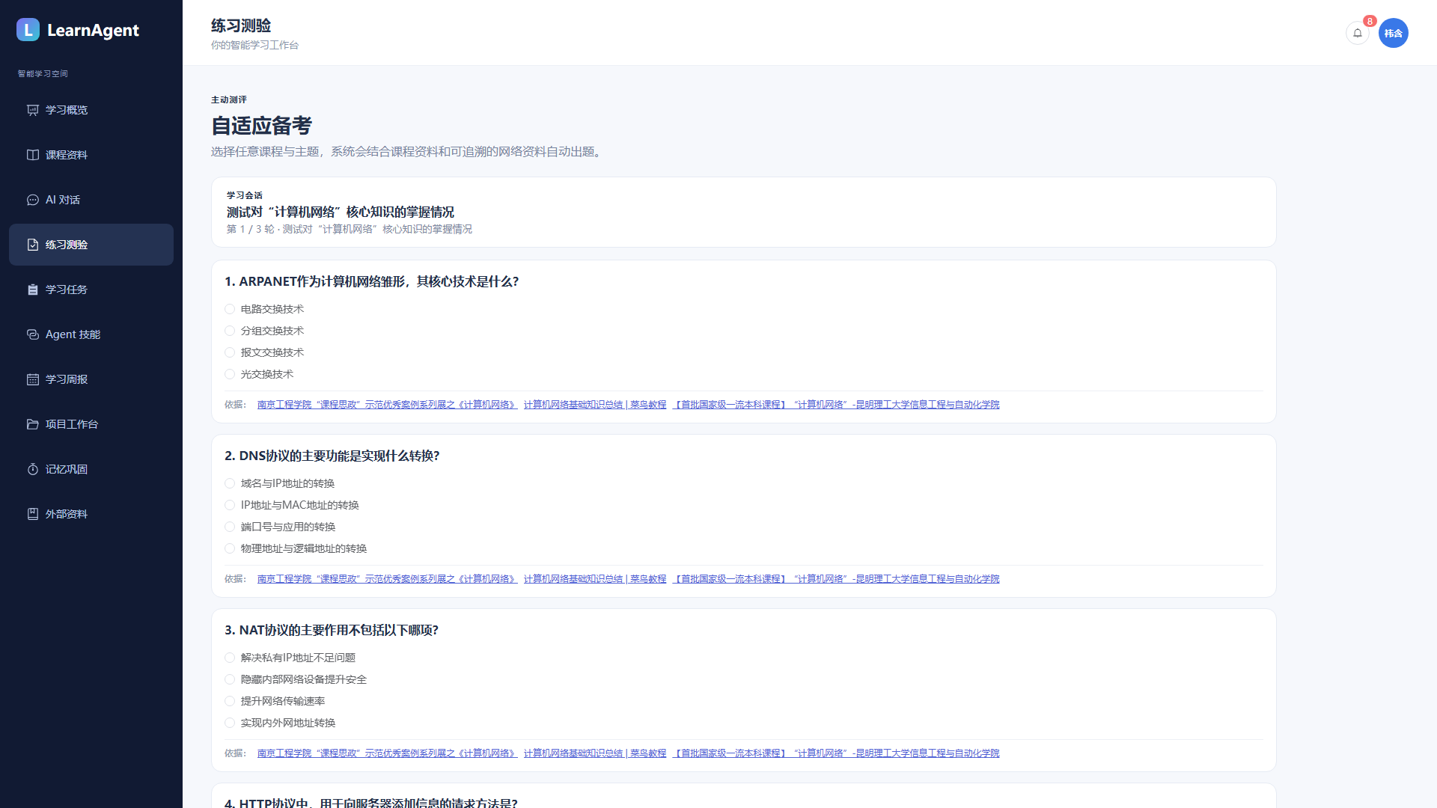
模型负责生成，Java 负责判定与执行
07
自适应测试将开放式模型能力放进可验证的学习会话
课程资料与网络来源
AI 生成 5 题
下一轮策略
Java 判题与聚合
总正确率 ≥ 80%
每个知识点 ≥ 60%
Map 聚合知识点表现，enum 表达训练策略，状态机限制最多三轮。模型不计算成绩，也不能声称未执行的任务已经完成。
LearnAgent · Java 课程项目答辩
7 / 11
Notes:
ChatGPT Study Mode uses guiding questions and understanding checks: https://help.openai.com/en/articles/11780217-using-study-mode-in-chatgpt
Google LearnLM emphasizes active learning and adaptation: https://blog.google/products-and-platforms/products/education/google-learnlm-gemini-generative-ai/
【逐字演讲稿】
自适应测验体现了我们对 AI 和 Java 职责的划分。系统先从课程资料和可追溯的网络来源中获取上下文，AI 根据指定课程和主题生成五道题。用户提交之后，Java 逐题判定答案，并按照知识点聚合表现。总正确率达到百分之八十，并且每个被测试知识点达到百分之六十，系统才认为本轮达到掌握标准。否则，Java 根据薄弱点推荐继续强化、测试关联知识，或者提高题目难度。学习会话最多推进三轮。这里使用了 Map 聚合、Stream 排序、enum 策略和状态机。模型不负责计算成绩，也不能把没有成功执行的任务描述成已经完成。
【建议时长】约60秒
【演示提示】先讲左侧闭环，再指向右侧真实计算机网络测验截图。

Slide 8
FSRS 将一次错题转为长期复习计划
08
AI 生成候选内容，复习时间和遗忘风险由 Java 本地计算
错题或课程资料
候选卡确认
四档评分
Java-FSRS
知识地图
来源可追溯
用户先审核
Again / Hard / Good / Easy
计算稳定性与到期时间
汇总掌握度与遗忘风险
90%
20 张
15 分钟
0 次
目标留存率
每日上限
时间上限
评分模型调用
Java 知识点：第三方库封装、Instant 与 Duration、不可变 Review Log、JPA 实体关系、优先队列排序和定时任务。
LearnAgent · Java 课程项目答辩
8 / 11
Notes:
Java-FSRS official repository: https://github.com/open-spaced-repetition/java-fsrs
Project uses Java-FSRS 0.5.1 with desired retention 0.90.
【逐字演讲稿】
为了避免错题只停留在一次测验里，我们加入了记忆巩固模块。错题或课程资料先生成候选卡，用户确认内容后，卡片才会进入复习队列。复习时，用户可以选择忘记、困难、记得或轻松。Java-FSRS 根据评分计算卡片稳定性、可提取性和下一次到期时间，再把结果同步到知识地图。系统的目标留存率是百分之九十，每天最多安排二十张卡，复习达到十五分钟后停止继续加入。评分和调度完全在本地完成，不调用模型。这里使用了第三方库封装、Instant 和 Duration、不可变复习日志、JPA 实体关系以及优先级排序。
【建议时长】约55秒
【演示提示】按流程讲完后，停顿并强调下方四个数字。

Slide 9
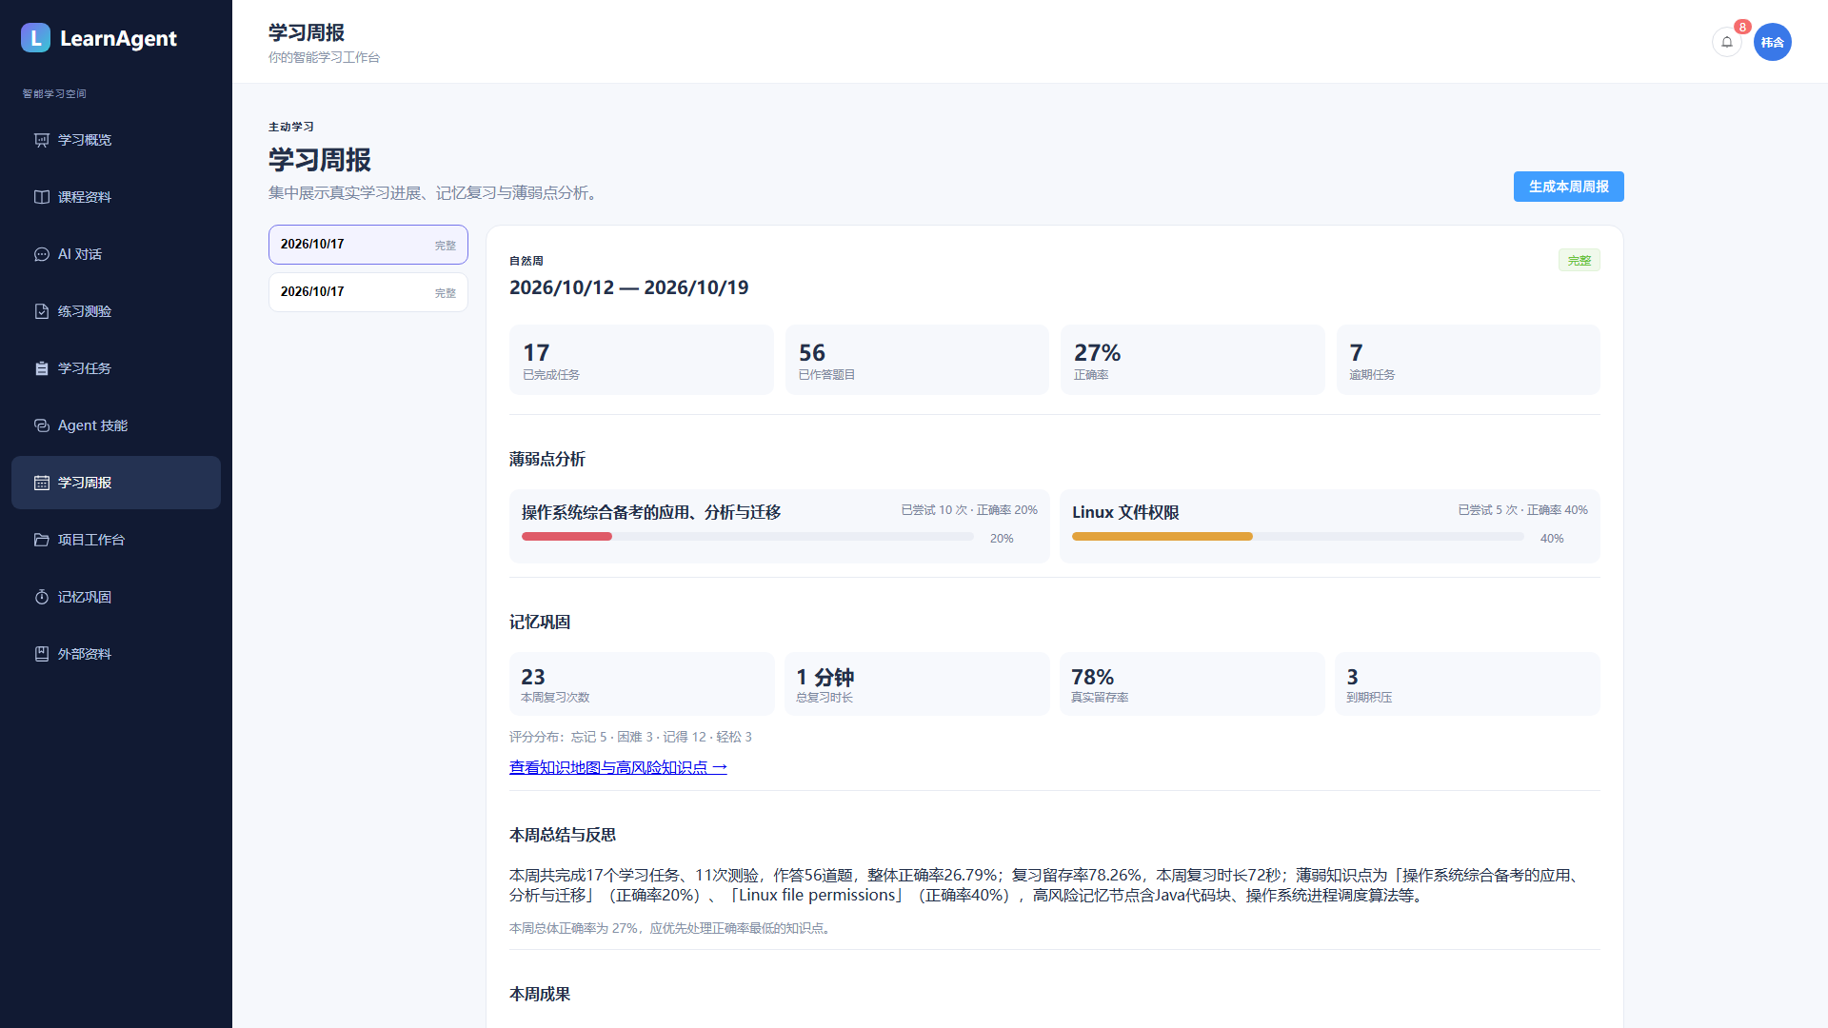
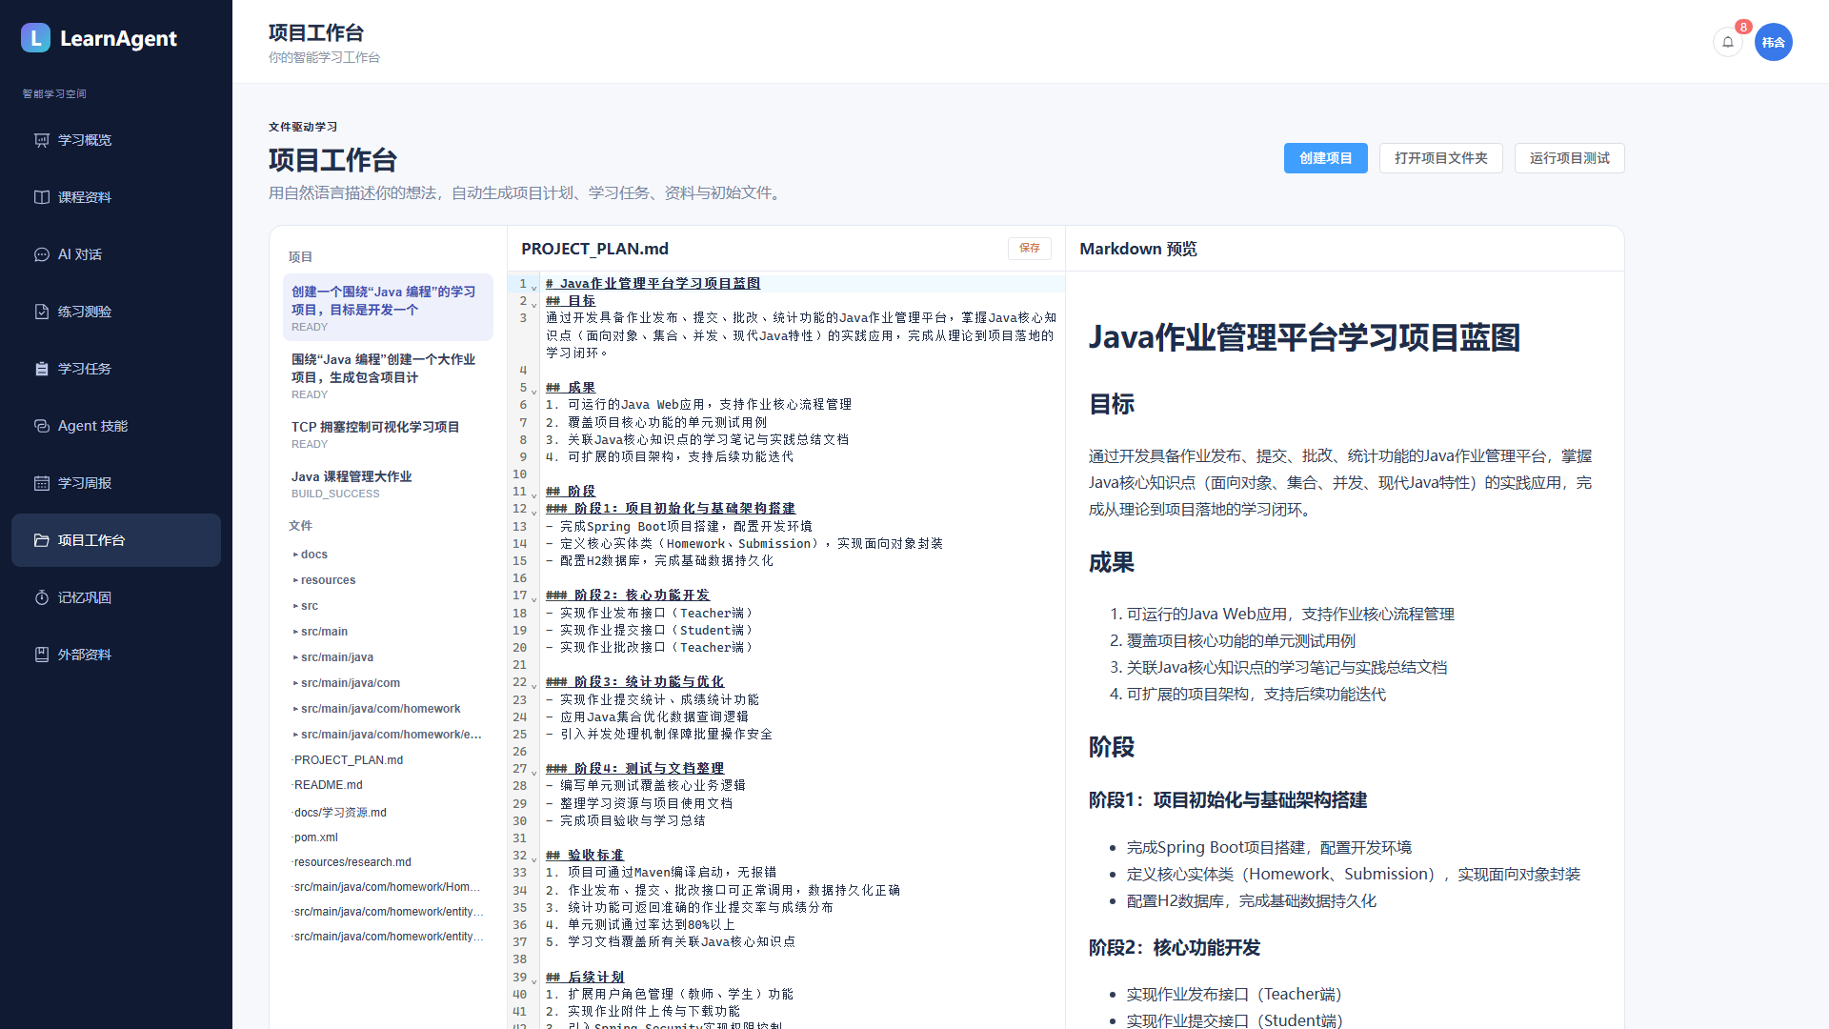
后台调度与项目工作区都受 Java 规则约束
09
主动推送、可追溯资料与本地文件操作共享同一套审计边界
主动学习调度
本地项目安全
@Scheduled 按时生成资料与周报；唯一键与启动补偿避免重复。统计先由 Java 聚合，AI 只撰写总结。
NIO Path 规范化、扩展名白名单、符号链接检查和 ProcessBuilder 限制文件系统副作用。普通项目不会误执行 Maven。
LearnAgent · Java 课程项目答辩
9 / 11
Notes:
Project source: D:/LearnAgent/backend/src/main/java/com/learnagent/weekly
Project source: D:/LearnAgent/backend/src/main/java/com/learnagent/workspace
【逐字演讲稿】
除了用户主动操作，LearnAgent 还包含后台主动学习能力。Spring Scheduler 每天生成外部学习资料，每周汇总任务、测验、薄弱点和记忆复习数据。唯一键和启动补偿用于避免重复生成。统计数字全部由 Java 聚合，AI 只负责撰写总结。右侧是项目工作台。用户用自然语言描述项目后，系统会生成项目计划、学习任务、资料和初始文件。文件操作使用 NIO Path 做规范化，并通过扩展名白名单、符号链接检查和 ProcessBuilder 限制副作用。只有真正包含 pom.xml 的项目才会显示项目测试按钮，普通项目不会误执行 Maven。
【建议时长】约55秒
【演示提示】先指左侧周报，再指右侧项目工作台。

Slide 10
主流产品思路被转化为可验证的本地实现
10
借鉴交互与学习科学原则，业务数据和安全边界由 LearnAgent 自己控制
主流方案 | 借鉴的思路 | LearnAgent 的本地实现
ChatGPT Study Mode | 引导提问、分层解释、理解检查 | 自适应会话、错题解释、三轮策略
Google LearnLM | 主动学习、适应目标、元认知 | 任务、薄弱点、周报和下周计划
Khanmigo | 苏格拉底式辅导 | Agent 先调用知识与分析 Tool，再组织回答
Anki / FSRS | 间隔重复与遗忘管理 | Java-FSRS、候选卡审核、知识图谱
LangChain / LlamaIndex | RAG 与 Tool Calling | Spring AI + Java Service + PGVector
关键区别
生成内容可以替换，学习状态不能编造。模型能力通过 Java 接口接入，系统仍能在模型离线时完成复习、统计和文件管理。
LearnAgent · Java 课程项目答辩
10 / 11
Notes:
OpenAI Study Mode: https://help.openai.com/en/articles/11780217-using-study-mode-in-chatgpt
Google LearnLM: https://blog.google/products-and-platforms/products/education/google-learnlm-gemini-generative-ai/
Spring AI reference: https://docs.spring.io/spring-ai/reference/index.html
Java-FSRS: https://github.com/open-spaced-repetition/java-fsrs
【逐字演讲稿】
在产品设计上，我们参考了多个主流学习和 Agent 产品，但没有直接复制功能。ChatGPT Study Mode 的引导提问和理解检查，启发了自适应会话与错题解释。Google LearnLM 强调主动学习、适应目标和元认知，我们将这些原则落实为任务、薄弱点、周报和下周计划。Khanmigo 的苏格拉底式辅导，体现在 Agent 先调用知识与分析工具，再组织回答。Anki 和 FSRS 提供了间隔重复思路，我们增加了候选卡审核和知识图谱。Spring AI 借鉴了 LangChain、LlamaIndex 等生态的 RAG 与 Tool Calling 思路。LearnAgent 的区别在于，生成内容可以替换，但学习状态不能编造，所有关键状态都由本地 Java 服务控制。
【建议时长】约55秒
【演示提示】不需要逐字读完整表格，按照从上到下的产品类别概括。

Slide 11
Java 将课程资料、测验、记忆与复盘连接为一个系统
11
当前版本已经具备现场演示与继续扩展的工程基础
21
37
V8
可用
Java 版本
后端测试通过
Flyway 迁移
无 Key 仍可复习
已验证
Backend tests · Frontend build · PostgreSQL + PGVector · 重启持久化 · 无 Key 复习
下一步补充
现场演示截图与讲解节奏 · 小组成员角色和任务比例
谢谢
LearnAgent · Java 课程项目答辩
11 / 11
Notes:
本页用于第一版收束。现场演示和成员分工将在下一轮补齐。
Validation baseline: 37 backend tests passed; frontend production build passed.
【逐字演讲稿】
最后总结一下。LearnAgent 使用 Java 21 和 Spring Boot 构建业务核心，目前后端已经通过三十七个自动化测试，数据库使用 Flyway 管理到 V8，并完成了 PostgreSQL、PGVector、重启持久化和无 API Key 复习能力的验证。这个项目的重点不是简单增加一个聊天页面，而是通过 Java 把课程资料、测验、记忆和复盘连接成一个可持续运行的学习系统。接下来我们还会补充完整的现场演示讲解，以及每位成员的角色和任务比例。我的这一部分汇报完毕，谢谢各位老师。
【建议时长】约40秒
【演示提示】读完核心结论后停顿，再说谢谢。

